Slide 1
Отчет Главы города-курорта Кисловодска
о результатах деятельности Главы города-курорта, администрации города-курорта Кисловодска за 2019 год

Slide 2
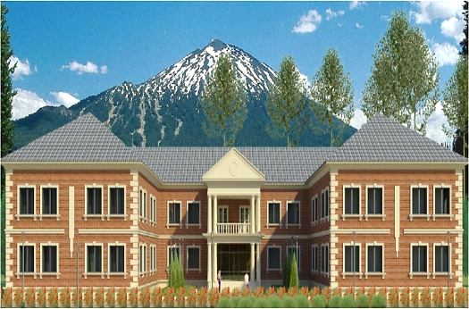
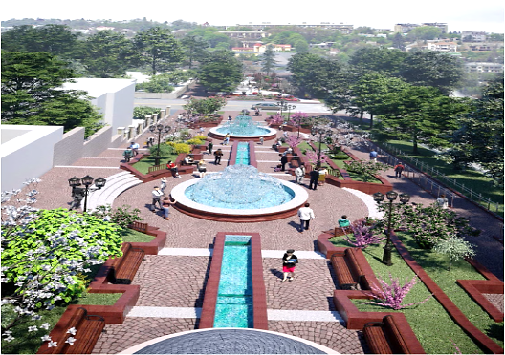
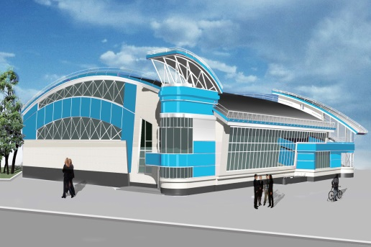
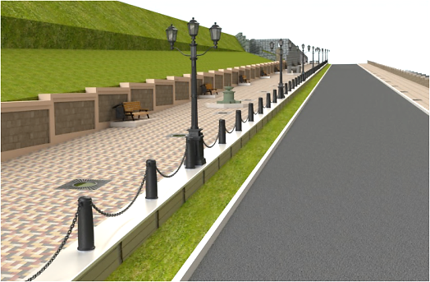
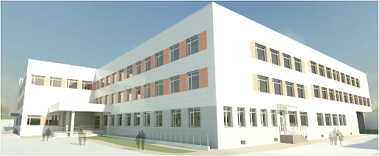
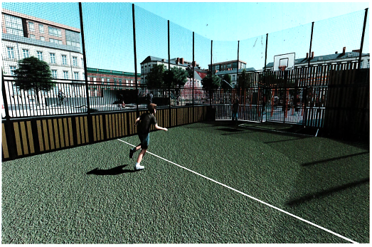
Реализация государственных программ Российской Федерации и Ставропольского края
1
Выделенные средства в рамках государственных программ Ставропольского края, млн. руб.
Проекты, реализуемые в рамках государственной программы Российской Федерации «Развитие Северо-Кавказского федерального округа». Выделено 833,58 млн. руб. средств федерального бюджета.
Детский сад по ул. Осипенко
Пр. Дзержинского
ФОК, пойма реки Подкумок
Ул. Герцена и ул. Вокзальная
СОШ № 16 по ул. Губина
Многофункциональные спортплощадки

Slide 3
Бюджет города-курорта Кисловодска
2
Расходы бюджета: 3 млрд. 362,7 млн. руб. , что на 45,6% больше, чем в 2018 году)
Доходы бюджета: 3 млрд. 203,3 млн. руб. , что на 33,54% больше, чем в 2018 году)
Фактические расходы в млн. руб. по разделам бюджета с указанием % от общего объема расходов:

Slide 4
Муниципальные программы
3
 | 1. «Развитие образования», 1307 млн. руб.
6. «Развитие ЖКХ», 6138 млн. руб. 7. «Формирование комфортной городской среды», 41 млн. руб.
 | 2. «Развитие туристско-рекреационного комплекса», 4 млн. руб.
8. «Экономическое развитие», 7 млн. руб.
10 муниципальных программ
Направлено 3 млрд. 138 млн. руб., в том числе 888 млн. руб. средств местного бюджета, что на 73 млн. руб. больше чем в 2018 году
 | 3. «Социальная поддержка граждан», 617 млн. руб.
9. «Обеспечение общественной безопасности и защита населения и территорий от ЧС», 58 млн. руб.
 | 4. «Развитие физической культуры и спорта», 216 млн. руб.
10. «Развитие транспортной системы и обеспечение безопасности движения», 182 млн. руб.
 | 5. «Развитие Культуры», 92 млн. руб.

Slide 5
Человеческий потенциал
4
Динамика численности населения, чел.
Возрастная структура населения, тыс. чел.
снижение на 317 чел. к 2018 г.
Уровень безработицы (%), напряженность на рынке труда (ед.)
Среднемесячная заработная плата, руб.
увеличение на 5,4% или на 1634 руб. к 2018 г.

Slide 6
Деятельность организаций санаторно-курортного
комплекса и сферы туризма
5
Доходы учреждений в сферах здравоохранения и социальных услуг составили 9 млрд. 474 млн.руб., что на 1,4 % или на 134 млн. руб. больше, в сравнении с показателем 2018 года (9 млрд. 340 млн. руб.). Удельный вес доходов в общем объеме доходов от всех видов деятельности составляет – 39,4%.
Количество отдыхающих увеличилось на 13% или на 43,98 тыс. чел. к 2018 году
На 01.01.2020 г. в г. Кисловодске функционирует 129 средств размещения отдыхающих на 15,33 тыс. мест.
1 детский
оздоровительный лагерь.
230 коечных мест
14 пансионатов.
508 коечных мест
40 санаториев.
11 881 коечное место
1 клиника.
130 коечных мест
73 гостиницы.
2 584 коечных места
Доходы санаторно-курортных и гостиничных комплексов возросли на 1,4% или на 134 млн. руб. к 2018 году

Slide 7
Инвестиции
6
Объем инвестиций по полному кругу организаций в 2019 году, в том числе не наблюдаемых прямым статистическим методом, составил 8 млрд. 818 млн. руб., что на 49% или на 2 млрд. 908 млн. руб. больше показателя в 2018 году.
Инвестиции в основной капитал по полному кругу организаций, млн. руб.
Удельный вес источников финансирования, %
Завершена реализация 32 инвестиционных проектов, в том числе 3 объекта в гостиничной сфере. Создано 71 коечное место, 154 рабочих места; По состоянию на 01.01.2020 г. велась реализация 46 инвестиционных проектов, в том числе 19 проектов в санаторно-курортной и гостиничной отраслях.

Slide 8
Реализованные инвестиционные
проекты в 2019 году
7
Наименование проекта | Рабочие места, ед. | Койко- места
Санаторно-курортная и гостиничная сферы: Строительство гостиницы на пр. Победы, 7 | 3 | 48
Строительство гостиницы по ул. Седлогорская, 84 | 8 | 23
Реконструкция Отеля «Амира парк» по ул. Кольцова/Ермолова, 2/5 | 30 | -
Строительство многоквартирных жилых домов: по пр. Дзержинского, 30; по ул. Гоголя/Орлиной/Октябрьской, 49/19-21/88; по ул. Парковая; по ул. Марцинкевича, 96 а; по ул. Декабристов, 35 к; по ул. Чапаева, 30; по пр. Победы,39 | - | -
Торговля и сервис: Строительство магазина по ул. Горького, 3 | 3 | -
Реконструкция магазина (лит. «Е») по ул. Губина,12 | 3 | -
Строительство магазина по ул. Калинина, 18 | 4 | -
Реконструкция магазина «Детский мир» по ул. Горького, 15 | 28 | -
Строительство магазина по пр. Победы, 124 | 7 | -
Строительство магазина, ул. Римгорская, 25а | 3 | -
Реконструкция части здания под размещение магазина «Пятерочка» по ул. Куйбышева, 51 | 9 | -
Строительство производственно-складских помещений по ул. Чапаева/Фоменко | 10 | -
Строительство магазина «Эко-маркет Фрукт плюс» по ул. Умара Алиева, 56 | 4 | -
Строительство автомойки по ул. Жмакина, 49 | 3 | -
Реконструкция складских помещений по ул. Промышленная, 4 | 6 | -
Строительство магазина по ул. 40 лет Октября, 89 | 4 | -
Строительство магазина по ул. Главная/пер. Зеркальный, 31/1 | 10 | -
Строительство магазина по ул. Красивая, 48а | 0 | -
Строительство магазина по ул. Умара Алиева, 69 | 0 | -
Строительство ресторана «Комбинат» по пр. Первомайскому, 23 | 15 | -
Реконструкция нежилого здания под магазин по ул. Куйбышева, 51 | 4 | -
Благоустройство общественных территорий в г. Кисловодске: ул. А. Реброва (Коминтерна), ул. Э.Ходжаева (Урицкого), сквер у памятника Д.И. Тюленеву, сквер у памятника Ксении Ге. | - | -
Физическая культура и спорт: Создание многофункциональных спортивных площадок на территории города-курорта Кисловодска (14 объектов) | - | -

Slide 9
Спасибо за внимание!

